Slide 1
Trường THCS Phan Bội Châu
Chào mừng quý thầy cô giáo về dự giờ tiết học hôm nay.
GV: Phạm Thị Kiều Phương

Slide 4
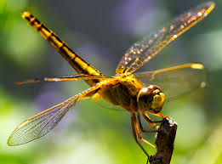
MƯA
Điền từ thích hợp vào chỗ trống sau:
……………............. bay thấp, mưa ngập bờ ao
………………...... bay cao, mưa rào sẽ tạnh.
(Tục ngữ)
Chuồn chuồn
Chuồn chuồn

Slide 5
VÒNG TUẦN HOÀN CỦA NƯỚC

Slide 6
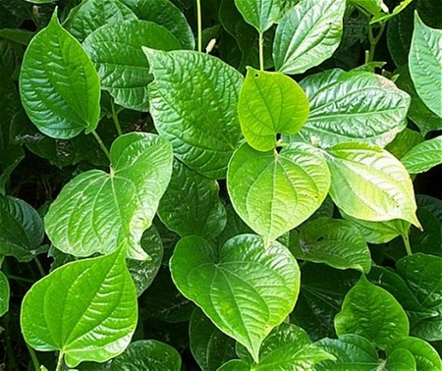
HÌNH ẢNH: 1- NƯỚC BIỂN MẶN
GIẢI THÍCH BẰNG TRI THỨC: SINH HỌC, VẬT LÍ, ĐỊA LÍ,…
HÌNH ẢNH TRONG TỰ NHIÊN
HÌNH ẢNH: 2- LÁ CÂY MÀU XANH
HÌNH ẢNH: 3- ĐEO KHẨU TRANG

Slide 7
VẤN ĐỀ
HIỂU
CHƯA BIẾT
GIẢI THÍCH

Slide 9
THẢO LUẬN NHÓM
BÀI VĂN: “LÒNG KHIÊM TỐN”
BÀI VĂN GIẢI THÍCH VẤN ĐỀ GÌ? MỤC ĐÍCH GIẢI THÍCH?
TÌM NHỮNG CÂU VĂN GIẢI THÍCH VỀ “LÒNG KHIÊM TỐN”
TÌM NHỮNG CÂU VĂN GIẢI THÍCH CỤ THỂ BIỂU HIỆN CỦA “LÒNG KHIÊM TỐN”

Slide 10
Vấn đề:
Lòng khiêm tốn - Một vấn đề tư tưởng đạo lý
Vấn đề và mục đích giải thích
Mục đích:
Giúp người đọc hiểu rõ về lòng khiêm tốn - Một phẩm chất tốt đẹp cần có ở mỗi người.

Slide 11
“Lòng khiêm tốn có thể được coi là 1 bản tính…”
Những câu văn giải thích “Lòng khiêm tốn”
“Điều quan trọng của khiêm tốn là chính nó đã tự nâng cao giá trị cá nhân….”
“Khiêm tốn là biểu hiện của những con người đứng đắn ...”
“Con người khiêm tốn bao giờ cũng là người thành công ….”
“Khiêm tốn là tính nhã nhặn.”
….

Slide 12
“… thường hay tự cho mình là kém, còn phải phấn đấu thêm, trau dồi thêm, cần được trao đổi, học hỏi thêm nhiều nữa.”
Những câu văn
giải thích biểu hiện cụ thể
“… không bao giờ chịu chấp nhận sự thành công của cá nhân mình trong hoàn cảnh hiện tại, … luôn tìm cách để học hỏi thêm nữa.”

Slide 13
Khiêm tốn
Không khiêm tốn
Nâng cao giá trị cá nhân...
Hại

Slide 14
01
Nêu định nghĩa
Phương pháp giải
thích
02
Nêu biểu hiện
03
So sánh, đối chiếu với các hiện tượng khác
04
Chỉ ra mặt lợi, hại, nguyên nhân, hậu quả, cách đề phòng, noi theo,...

Slide 15
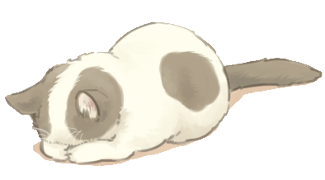
LUYỆN TẬP
VẬN DỤNG

Slide 16
VẤN ĐỀ | GIẢI THÍCH ĐỜI SỐNG | GIẢI THÍCH VĂN NGHỊ LUẬN
Tại sao lại có lũ lụt?
Trung thực là sự ngay thẳng, đứng đắn, thật thà, luôn nói sự thật.
Vì sao phải đeo khẩu trang.
Sách là nguồn tài nguyên vô cùng quan trọng đối với sự phát triển của con người.
Chúng ta cần phải chăm đọc sách để hiểu biết nhiều hơn, sống tốt hơn.
X
X
X
X
X

Slide 17
BÀI VĂN: “ LÒNG NHÂN ĐẠO”
Bài tập sgk tr72

Slide 18
CÂU VĂN | PHƯƠNG PHÁP GIẢI THÍCH
Lòng nhân đạo tức là lòng biết thương người
Nêu định nghĩa
Thế nào là biết thương người và thế nào là lòng nhân đạo?
Nêu câu hỏi
- Từ một ông lão già nua răng long tóc bạc,...phải sống kiếp người hành khuất
- Một đứa trẻ thơ,...nhặt từng mẫu bánh ăn dở của người khác
Nêu biểu hiện
Thánh Găng-đi có phương châm “ Chinh phục được mọi người ai cũng cho là khó....tốt nhất là phải làm sao phát huy lòng nhân đạo đến cùng và tột độ ”
Đối chiếu lập luận

Slide 19
NHỔ CÀ RỐT

Slide 20
Con có dám thử không?
Được chứ. Nhưng để ta xem con ở trường có học hành đàng hoàng không thì ta mới cho
Bác ơi ! Cháu đói lắm bác cho cháu củ cà rốt được không ạ ?
Giờ ta sẽ cho con tự nhổ cà rốt
Dạ. Con đồng ý

Slide 21
Những lĩnh vực nào sau đây cần sử dụng thao tác giải thích?
A: Trong mọi lĩnh vực
B: Văn học
C: Nghiên cứu khoa học
D: Đời sống hàng ngày
A B C D

Slide 22
Có mấy phương pháp giải thích trong 1 bài văn viết theo phép lập luận giải thích?
A: Một cách
B: Hai cách
C: Đa dạng
A B C

Slide 23
Khi bạn em không chăm chỉ học tập, em giải thích cho bạn rằng: ‘‘ Khi còn nhỏ không chịu học hành thì lớn lên không làm được việc gì to lớn cả” Mục đích giải thích của em là gì?
A: Để bạn hiểu được em là người bạn tốt nhất của bạn ấy
B: Để bạn phải ngại ngùng trước mọi người
C: Để bạn hiểu được bạn đã sai và phải chăm học hơn
A B C

Slide 24
Dòng nào không phải là phép lập luận trong văn nghị luận?
A: Chứng minh
B: Kể chuyện
C: Phân tích
D: Giải thích
A B C D

Slide 25
Trong văn nghị luận, phép lập luận giải thích được hiểu là gì?
A: Là việc kể tên các đặc điểm của một hiện tượng nào đó
B: Là việc làm cho người đọc hiểu rõ các tư tưởng, đạo lí, phẩm chất, quan hệ...
C: Là việc nêu lên vai trò của một sự vật, hiện tượng nào đó đối với cuộc sống của con người.
D: Là việc chỉ ra cách thức thực hiện một công việc nào đó.
A B C D

Slide 26
Người ta thường giải thích phép lập luận bằng các cách nào sau đây?
A: Nêu định nghĩa, kể ra các biểu hiện, so sánh, đối chiếu với các hiện tượng khác.
B: Chỉ ra các mặt lợi, hại, nguyên nhân, hậu quả, cách đề phòng hoặc noi theo.
C: Dùng biện pháp nhân hóa, ẩn dụ, hoán dụ để giải thích.
D: Câu A, B đúng.
A B C D

Slide 27
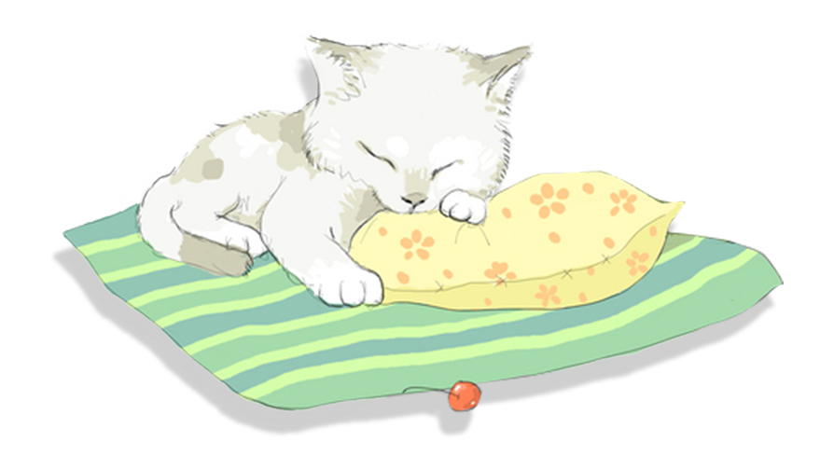
Vẽ sơ đồ tư duy tổng kết bài học
Dặn dò
Sưu tầm 1 đoạn văn giải thích và nêu PP giải thích trong đoạn văn đó
Chuẩn bị bài: ‘‘Cách làm bài văn lập luận giải thích”

Slide 29
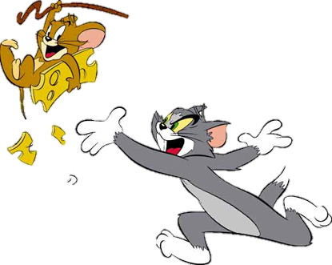
CHUỘT JERRY TÌM PHO MÁT
CHỌN ĐÁP ÁN ĐÚNG - SAI

Slide 30
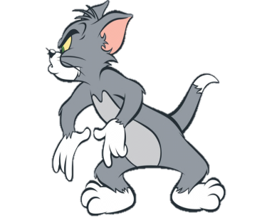
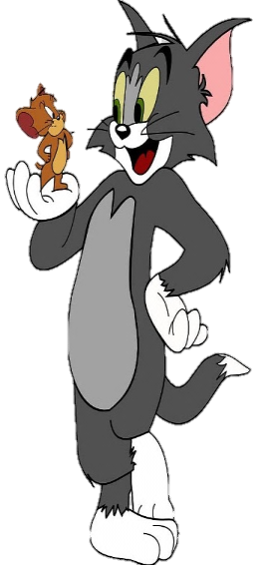
12
ĐÚNG
SAI
13
11
10
05
15
04
00
06
09
03
01
08
07
02
14
Đây là đoạn văn chứng minh?
Quyền tự do là của quý báu nhất của loài người. Không có tự do người ta cũng chỉ như súc vật.
Tự do đây không phải nghĩa là hoàn toàn muốn làm gì thì làm: một thứ tự do vô tổ chức và vô ý thức. Vì loài người sống thành đoàn thể, sống thành xã hội cho nên phải hiểu tự do có nghĩa là muốn làm gì thì làm, nhưng làm theo lẽ phải, theo lí trí, để không phạm tới tự do của người khác và không phạm đến quyền lợi chung của đoàn thể.

Slide 31
SAI
ĐÚNG
03
09
11
01
06
15
13
12
10
07
05
04
00
08
02
14
Có 3 cách giải thích trong một bài văn viết theo phép lập luận giải thích.

Slide 32
SAI
ĐÚNG
03
09
11
01
06
15
13
12
10
07
05
04
00
08
02
14
Muốn viết được bài văn theo phép lập luận giải thích, cần phải nắm vững mục đích giải thích, vấn đề được giải thích, người cần được giải thích và cách giải thích.

Slide 33
SAI
ĐÚNG
03
09
11
01
06
15
13
12
10
07
05
04
00
08
02
14
Có người quan niệm: Giải thích chỉ là việc vận dụng lí lẽ, chứng minh chỉ là việc vận dụng dẫn chứng, điều đó đúng hay sai ?

Slide 34
SAI
ĐÚNG
03
09
11
01
06
15
13
12
10
07
05
04
00
08
02
14
Phép lập luận giải thích có thể kết hợp với các phép lập luận khác như chứng minh, bình luận, phân tích.

Slide 35
SAI
ĐÚNG
03
00
09
11
01
06
15
13
12
10
07
05
04
08
02
14
Trong phép lập luận giải thích có hai yếu tố, đó là:
(1) Điều cần được giải thích: vấn đề, hiện tượng, câu chữ, nhận định, ý kiến…
(2) Cách giải thích: chỉ ra nguyên nhân, lí do, quy luật, nội dung hay mục đích, ý nghĩa của cái cần được giải thích....

Slide 36
Vẽ sơ đồ tư duy tổng kết bài học
Dặn dò
Sưu tầm 1 đoạn văn giải thích và nêu PP giải thích trong đoạn văn đó
Chuẩn bị bài: ‘‘Cách làm bài văn lập luận giải thích”

Slide 38
Phân biệt điểm giống và khác nhau giữa phép lập luận chứng minh và phép lập luận giải thích.

Slide 39
 |  | Chứng minh | Giải thích
Giống
Khác | Mục đích
 | PP
Văn nghị luận
Thuyết phục người đọc tin vào tính đúng đắn của vấn đề
Làm cho người đọc hiểu rõ về một vấn đề chưa biết
Nêu các sự thật hiển nhiên không ai chối cãi
Phân tích lí lẽ làm cho ai cũng phải thừa nhận
- Kết hợp dẫn chứng và phân tích dẫn chứng
- Nêu định nghĩa
- Nêu biểu hiện
- So sánh, đối chiếu, giải thích nguyên nhân, phân tích lợi, hại

Slide 40
Vẽ sơ đồ tư duy tổng kết bài học
Dặn dò
Sưu tầm 1 đoạn văn giải thích và nêu PP giải thích trong đoạn văn đó
Chuẩn bị bài: ‘‘Cách làm bài văn lập luận giải thích”

